Slide 1
Барышникова Наталья Владимировна – начальник отдела организации акушерско-гинекологической помощи Департамента здравоохранения Ханты-Мансийского автономного округа – Югры

Slide 2
Ханты-Мансийский автономный округ - Югра
Площадь
534 801 км²
Население
1 663 798 чел.
3,10 чел./км²
Плотность

Slide 3
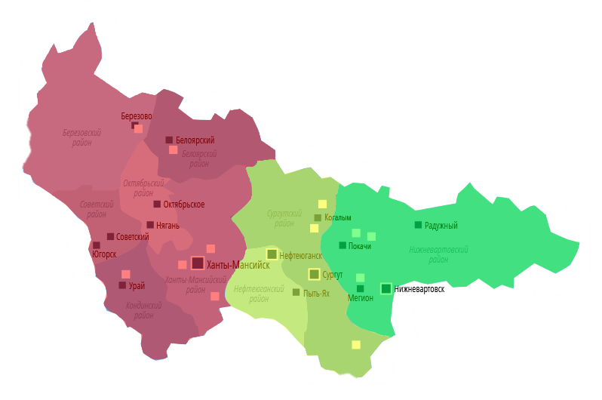
Распределение медицинских организаций округа по принадлежности к перинатальным центрам
Западная медицинская зона
перинатальный центр
БУ «Окружная клиническая больница»
Центральная медицинская зона
БУ «Сургутский клинический
перинатальный центр»
Восточная медицинская зона
БУ «Нижневартовский окружной клинический перинатальный центр»
Notes:
Западная медицинская зона - перинатальный центр БУ «Окружная клиническая больница»: медицинские организации городов Ханты-Мансийск, Нягань, Урай, Югорск, районов Ханты-Мансийский, Кондинский, Октябрьский, Советский, Белоярский и Берёзовский.
Центральная медицинская зона - БУ «Сургутский клинический перинатальный центр»: медицинские организации городов Сургут, Нефтеюганск, Когалым, Пыть-Ях, районов Сургутский, Нефтеюганский.
Восточная медицинская зона - БУ «Нижневартовский окружной клинический перинатальный центр»: медицинские организации городов Нижневартовск, Мегион, Лангепас, Покачи, Радужный и Нижневартовского района.

Slide 4
Динамика основных показателей службы

Slide 5
Регионализация перинатальной помощи
Нормативная база
Приказ Депздрава Югры от 31 августа 2017 года № 910 «Об организации акушерско-гинекологической помощи в Ханты - Мансийском автономном округе – Югре»
Приказ Депздрава Югры от 31 августа 2017 года № 911 « Об утверждении плана маршрутизации беременных, рожениц, родильниц и пациенток с гинекологическими заболеваниями в медицинские организации первой, второй и третьей группы в Ханты-Мансийском автономном округе – Югре»
 | 2016 | 2017 | 2018 | Динамика
Число родов | 25 219 | 23 492 | 22 300 | - 11,6%
1 группа | 881 – 3,5% | 755 – 3,3% | 609 – 2,7% | - 0,8%
2 группа | 8410 – 33,4% | 7298 – 31,1% | 6649 - 29,8% | - 3,6%
3 группа | 15928 – 63,2% | 15439 – 65,6% | 15042 - 67,5% | +4,3,%

Slide 6
Динамика преждевременных родов по группам учреждений
 | 2016 | 2017 | 2018 | Динамика
Число преждевременных родов (22-36 недель) | 1380 | 1222 | 1275 | - 7,6%
1 группа | 27 - 2,0% | 23 – 1,8% | 18 – 1,4% | - 0,6%
2 группа | 312 - 22,6% | 235 – 19,2% | 191 - 15% | - 7,6%
3 группа | 1041 - 75,4% | 964 – 79% | 1066 – 83,6% | +8,2%
Число сверхранних преждевременных родов (22-27 недель) | 104 | 109 | 88 | - 15,4%
1 группа | 1 – 1,0% | 3 - 2,7% | 1 – 1,1% | - 0,1%
2 группа | 14 – 13,5% | 14 – 12,8% | 5 – 5,7% | - 7,8%
3 группа | 89 – 85,5% | 92 - 84,5% | 82 – 93,2% | + 7,7%

Slide 7
Группы медицинских организаций, оказывающих медицинскую помощь беременным
I группа
Беременные с НИЗКОЙ степенью риска по перинатальной патологии и репродуктивным потерям, не имеющих гестационных осложнений и экстрагенитальной патологии при настоящей беременности и в прошлом
5
учреждений и подразделений
оказания акушерско-гинекологической помощи
II группа
Беременные со СРЕДНЕЙ степенью риска по перинатальной патологии и репродуктивным потерям, имеющим осложненное течение беременности, отягощенный акушерско-гинекологический анамнез, компенсированную соматическую патологию
14
учреждений и подразделений
оказания акушерско-гинекологической помощи
Беременные с ВЫСОКОЙ степенью риска, имеющим осложненное течение беременности, в том числе преждевременные роды менее 36 недель гестации, заболевания и пороки развития плода. Экстракорпоральное оплодотворение в окружных клинических перинатальных центрах городов Ханты-Мансийска и Сургута
III группа
3
учреждений и подразделений
оказания акушерско-гинекологической помощи

Slide 8
Нормативное обеспечение
Приказ Министерства здравоохранения Российской Федерации от 1 ноября 2012 года № 572н «Об утверждении Порядка оказания медицинской помощи по профилю «акушерство и гинекология (за исключением использования вспомогательных репродуктивных технологий)»
Приказ Департамента здравоохранения Ханты-Мансийского автономного округа – Югры от 31 августа 2017 года № 910 «Об организации акушерско-гинекологической помощи в Ханты-Мансийском автономном округе – Югре»
Приказ Департамента здравоохранения Ханты-Мансийского автономного округа – Югры от 31 августа 2017 года № 911 «Об утверждении плана маршрутизации беременных, рожениц, родильниц и пациенток с гинекологическими заболеваниями в медицинские организации первой, второй и третьей группы в Ханты-Мансийском автономном округе – Югре»
Приказ Департамента здравоохранения Ханты-Мансийского автономного округа – Югры от 22 ноября 2017 года № 1463 «О внедрении автоматизированной системы сбора, обработки и хранения персонализированных сведений «Мониторинг беременных женщин».

Slide 9
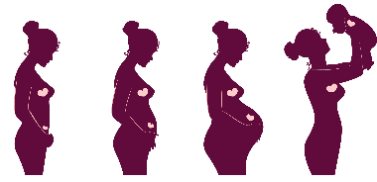
Информация о системе «Мониторинг беременных, родильниц и новорожденных»
01 октября 2018 года запущена в промышленную эксплуатацию информационная система «Мониторинг беременных, родильниц и новорожденных в Ханты-Мансийском автономном округе - Югре»
Возможности системы:
Формирование единого источника информации о случаях беременности, родов и новорожденных на территории округа
Организация унифицированного процесса регистрации беременных, родильниц и новорожденных во всех медицинских учреждениях округа с автоматизированным контролем правильности и внутренней непротиворечивости данных
Ведение беременности в зависимости от группы риска
Организация персонифицированного учета лиц, стоящих на учете беременных, родивших и родившихся на территории округа
Консультирование, специалистами перинатальных центров, по ведению беременных групп высокого риска и не только, врачей, ведущих беременность. Получать обратную связь по выполнению данных рекомендаций.
Формирование сводно-аналитической информации о случаях беременности, родов и рождения в соответствии с федеральными формами и правилами статистической разработки, а также в произвольном виде Помощь в принятии врачебных решений в соответствии со стандартами оказания медицинской помощи

Slide 10
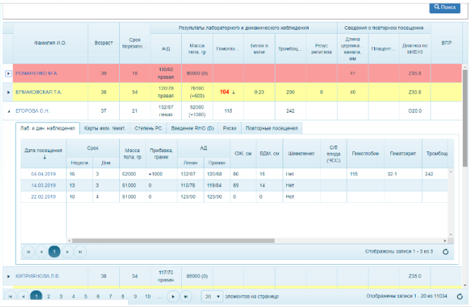
Алгоритм работы системы
Специалист перинатального центра
Оставляет рекомендацию по ведению беременности
Рекомендации перинатального центра
Интеграционная шина
Информационная система
Передача данных
Медицинское учреждение
Наблюдающий врач

Slide 11
Информационное взаимодействие Системы с МИС МО
Специалист перинатального центра
ИС Мониторинг беременных
просмотр всей базы беременных подведомственной зоны;
формирование рекомендаций по ведению беременных группы высокого риска и не только
Проверка персональных данных беременной с сервисом СМЭВ ПФР;
Передача документов по беременности;
Передача данных о рекомендации ПЦ и о выполнении рекомендации ПЦ
Возможность ручного ввода данных в ИС (в случае отсутствия МИС)
Интеграционная шина здравоохранения
В регионе взаимодействуют 5 разработчиков МИС
внесение данных о ведении беременных в МИС;
получение рекомендаций от специалиста ПЦ из Системы беременных
МИС МО 1
МИС МО 2
МИС МО 3
МИС МО 4
МИС МО 5
Врач МО

Slide 12
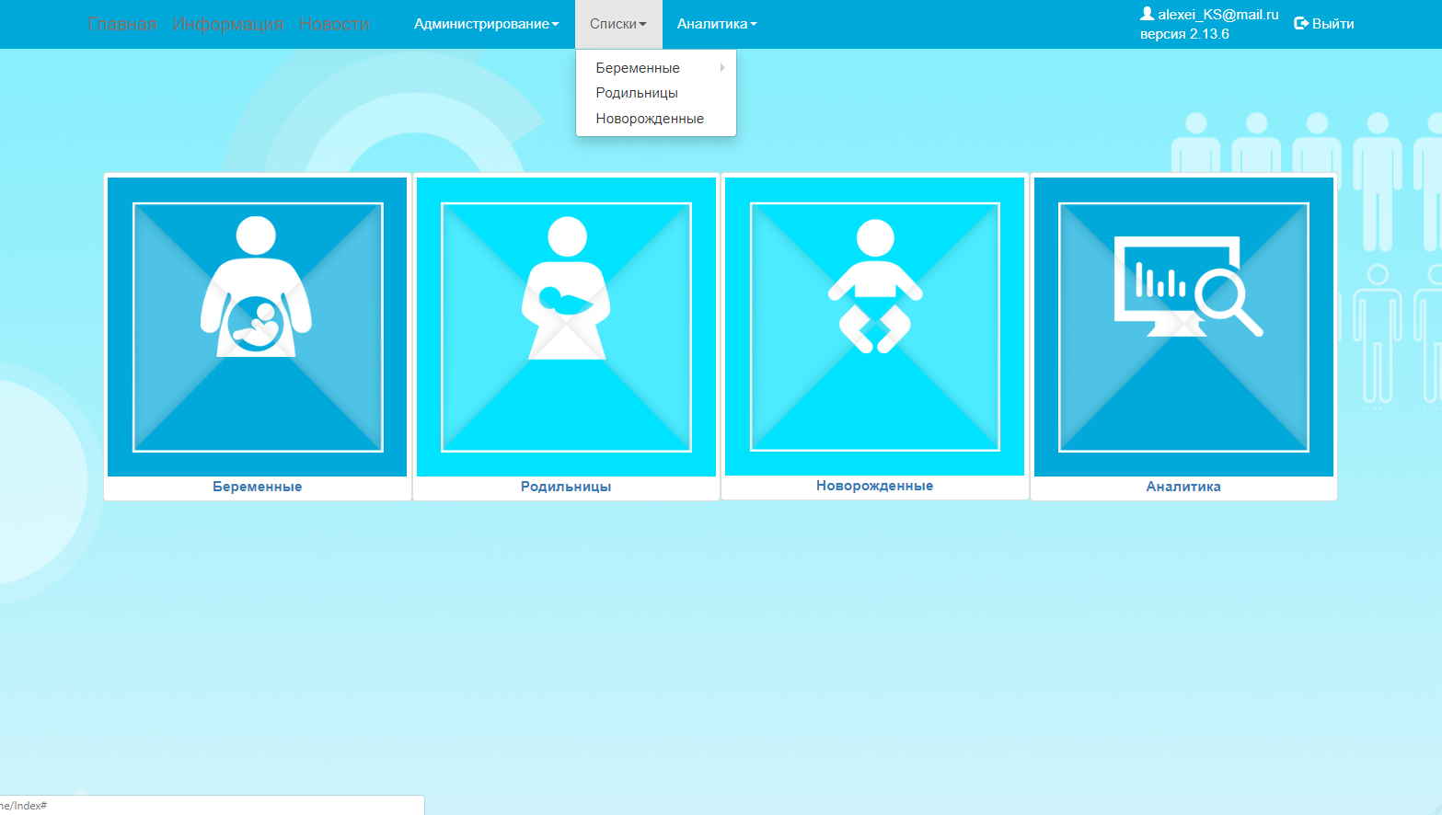

Slide 13
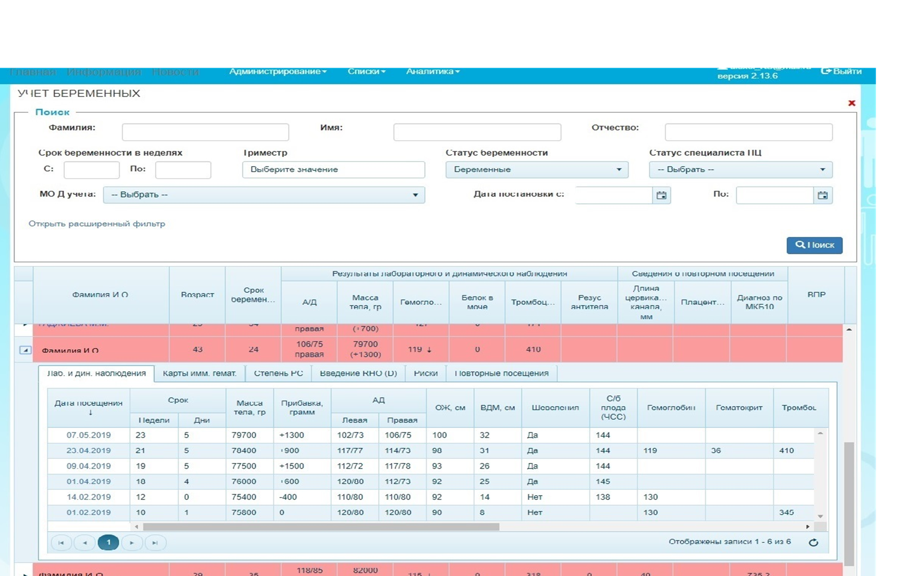

Slide 14
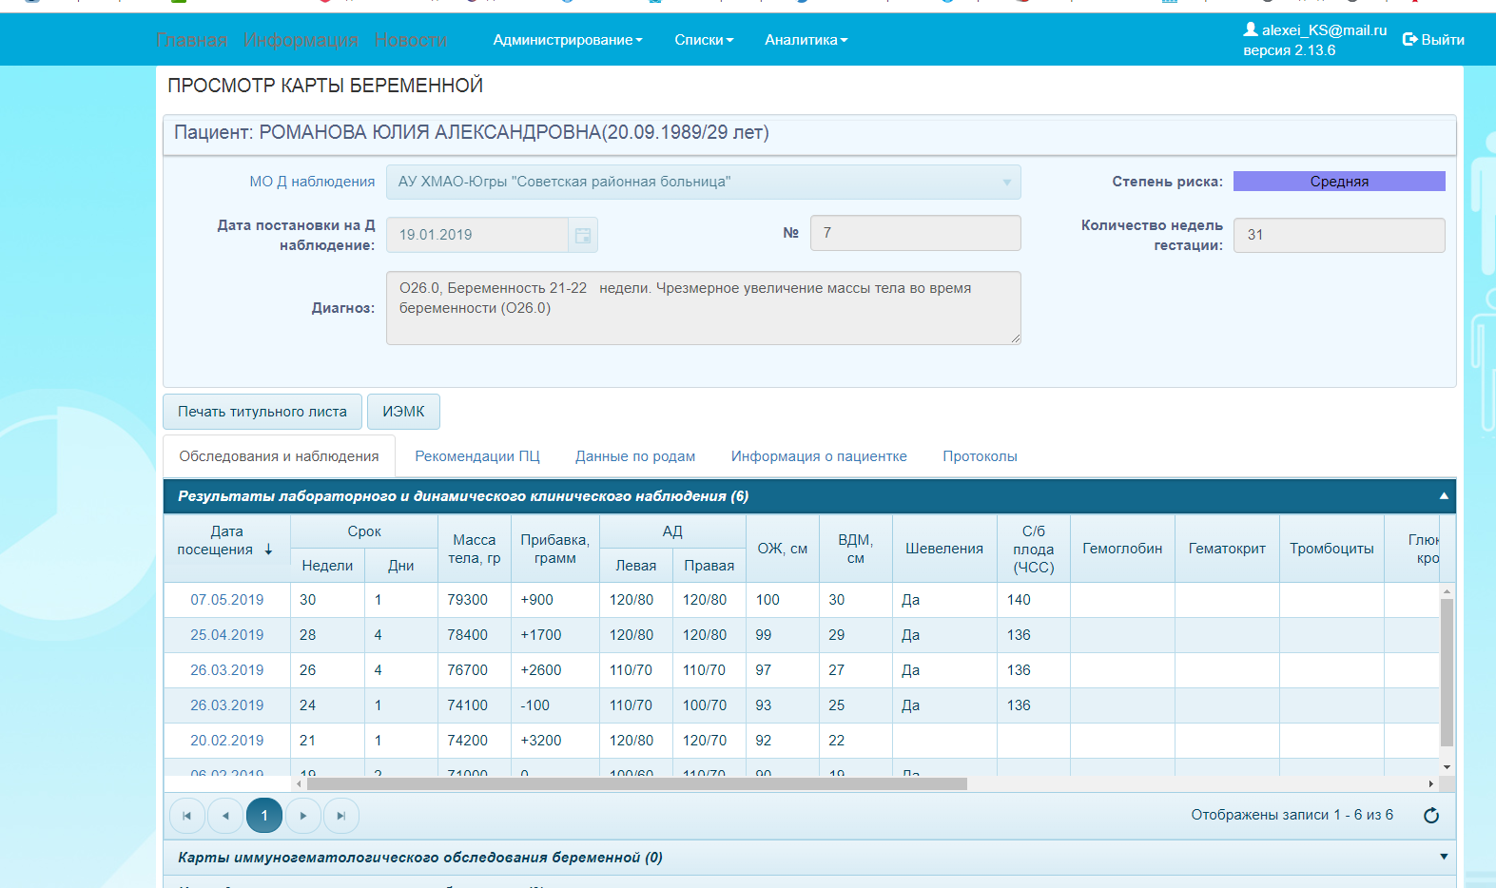
Фамилия Имя Отчество

Slide 15
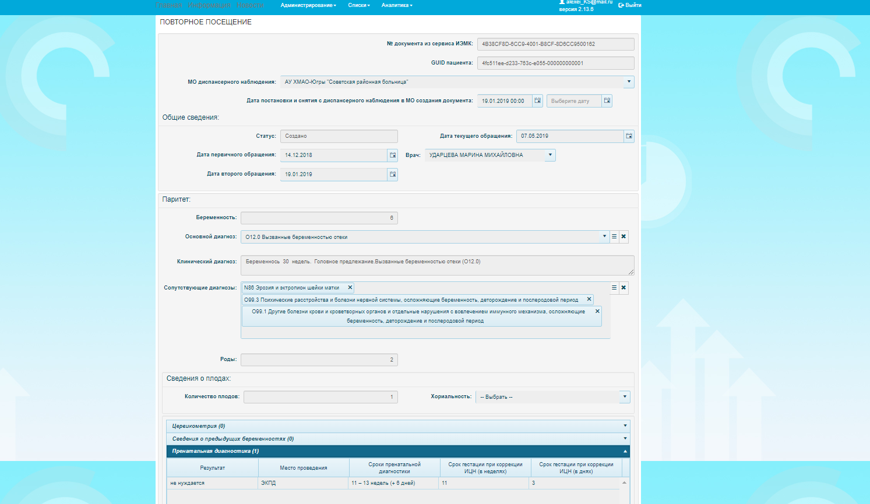

Slide 16
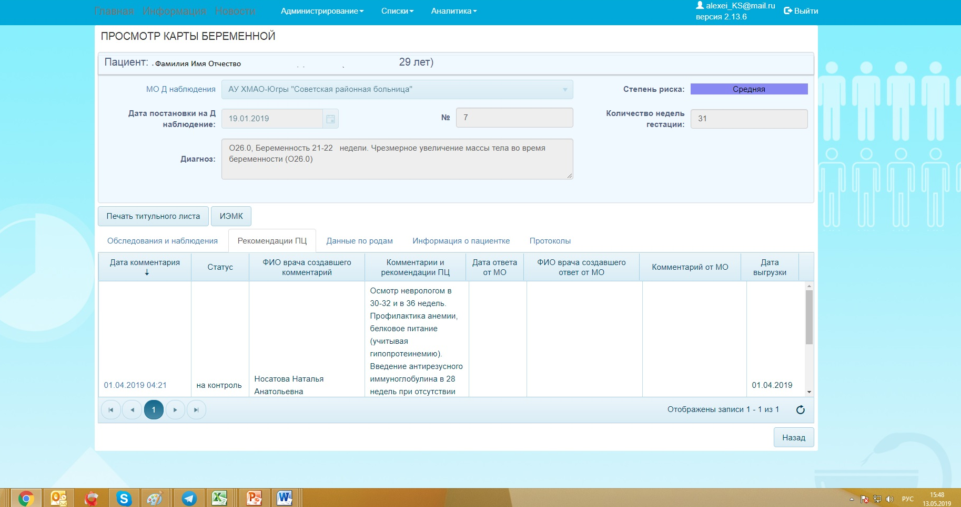

Slide 18
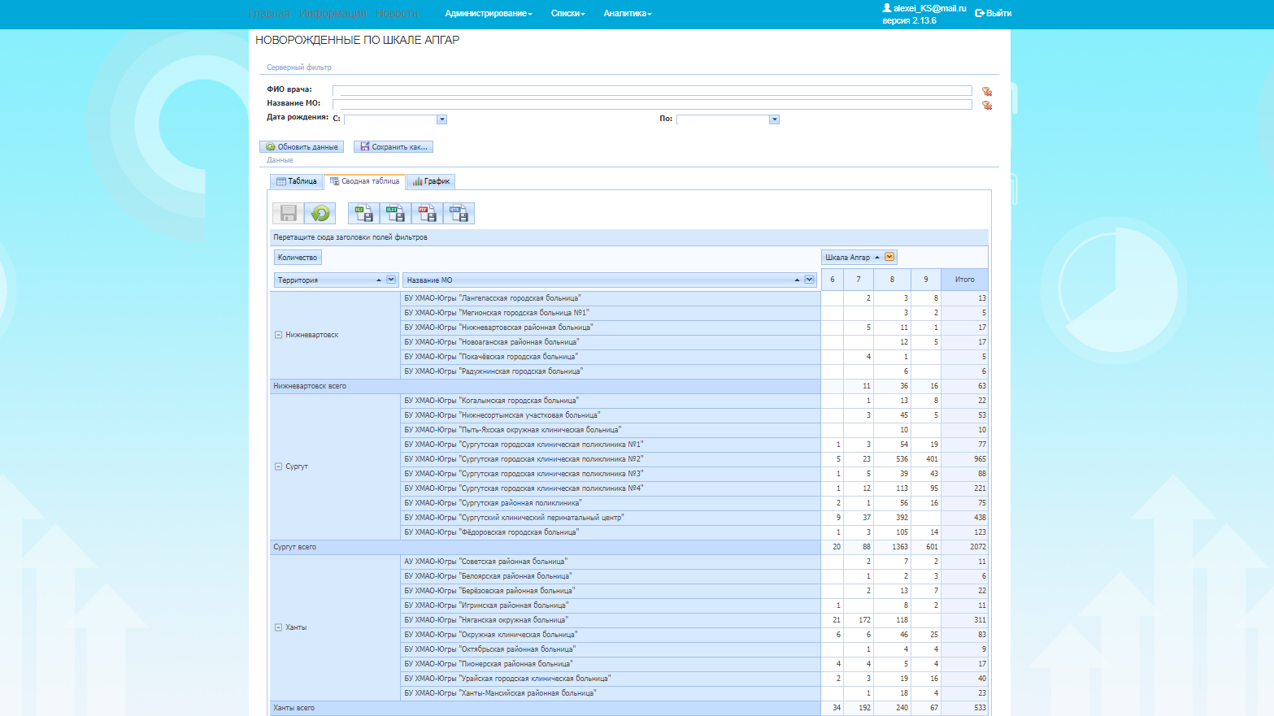
Новорожденные по шкале Апгар в разрезе территорий и медицинских организаций

Slide 19
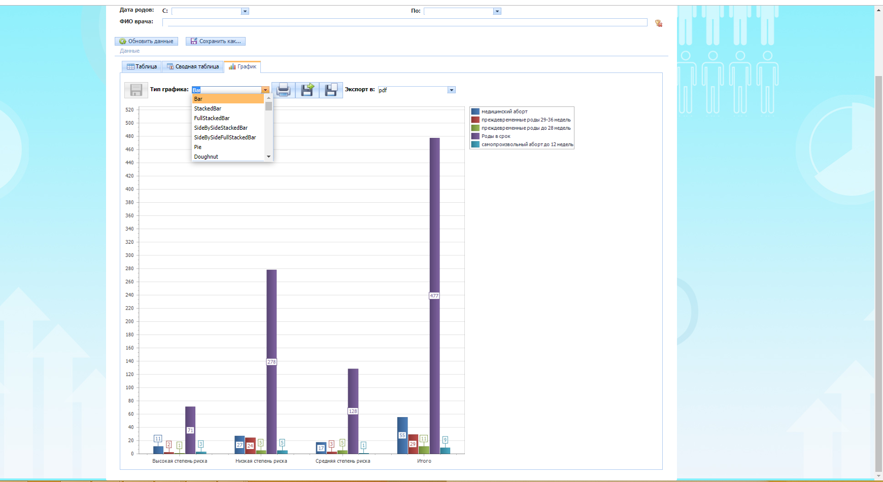
Зависимость
группы риска
и
исходов беременности

Slide 20
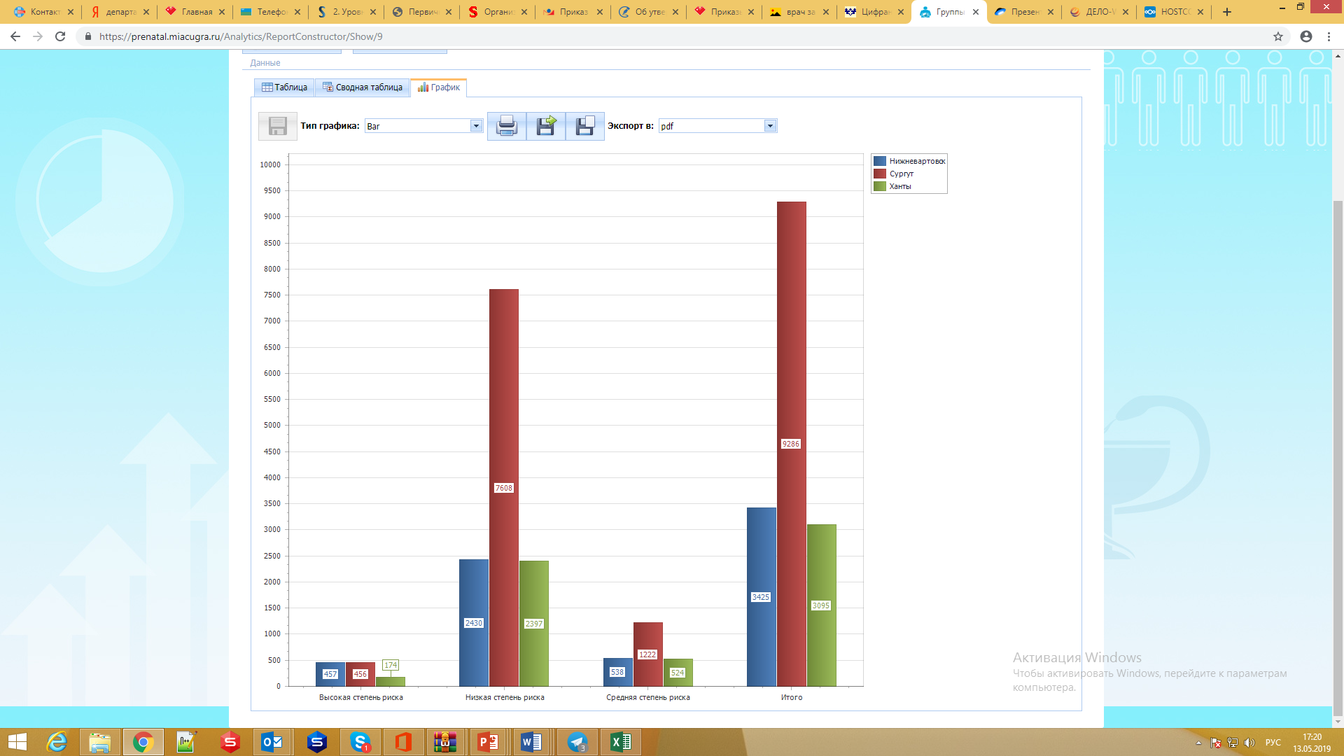
Группы риска беременных в разрезе Региона
Нижневартовская зона
Сургутская зона
Ханты-Мансийская зона

Slide 21
Динамика наполнения ИС Мониторинг беременных
Количество беременных
11675
11916
11570
10419
Октябрь 2018
Ноябрь 2018
Декабрь 2018
Май 2019

Slide 22
Информационная база Системы
«Сведения о повторном посещении» (дата постановки на учет, беременность по счету, основной диагноз, сопутствующий диагноз, сведения о плодах (кол-во, хориальность), сведения о предыдущих беременностях, данные о пренатальной диагностики, данные о направлении на госпитализацию)
Протокол посещения в формате «.pdf»
Протокол УЗИ в формате «.pdf»
«Лабораторное и динамическое наблюдение беременной» (АД, масса тела, ОАК, белок в моче, сердцебиение плода, шевеления, ВДМ, ОЖ, реакция на сифилис, титр антител резус – фактор)
«Карта иммуногематологического обследования беременной» (дата исследования, группа крови, резус принадлежность, фенотип антигенов эритроцитов, антитела к антигенам эритроцитов в сыворотке, группа и резус крови отца)
«Исследования степени резус-сенсибилизации» (дата исследования, срок гестации, метод исследования, титр антител, введение иммуноглобулина человека антирезус RHO [D], дата введения, этап, доза)
«Сведения по факторам перинатального риска» - в Регионе утверждена шкала факторов риска по Радзинскому В. Е, Князев С. А., Костин И. Н. 2018 г.
«Исход беременности» – данные об исходах беременности, видах родорозрешения, сведения о новорожденных.
Рекомендации о ведении беременных специалистами перинатальных центров.
Сведения о выполнении рекомендации специалиста перинатального центра

Slide 23
Перспективы
Инфообмен по генетическим исследованиям беременных, на выявление различной патологии, и определения риска развития патологии плода
Подключение специалистов СПИД центров для совместного ведения беременных с ВИЧ статусом
Формирование данных блока по консультациям смежных специалистов, а также различных исследований
Формирование блока экспертизы качества оказания медицинских услуг, в соответствии с утвержденными стандартами оказания медицинской помощи беременным
Внедрение классификации по М. Робсону с целью оптимизации числа операций кесарева сечения
Развитие аналитического блока, в части поддержки врачебных решений

Slide 24
Связь с региональными портфелями проектов
«Создание единого цифрового контура в здравоохранении на основе единой государственной информационной системы здравоохранения (ЕГИСЗ)»
ЦЕЛЬ
Создание единого цифрового контура здравоохранения и организации механизмов информационного взаимодействия медицинских организаций автономного округа на основе единой государственной информационной системы в сфере здравоохранения
ВЛИЯНИЕ НА ПОКАЗАТЕЛЬ
Доля медицинских организаций государственной и муниципальной систем здравоохранения, участвующих в оказании медицинской помощи беременным женщинам, подключенных к централизованной системе (подсистеме) «Организация оказания медицинской помощи по профилям «Акушерство и гинекология» и «Неонотология» (Мониторинг беременных)» субъекта Российской, %
(показатель федерального проекта)
100%

Slide 25
Спасибо за внимание!

